Slide 1



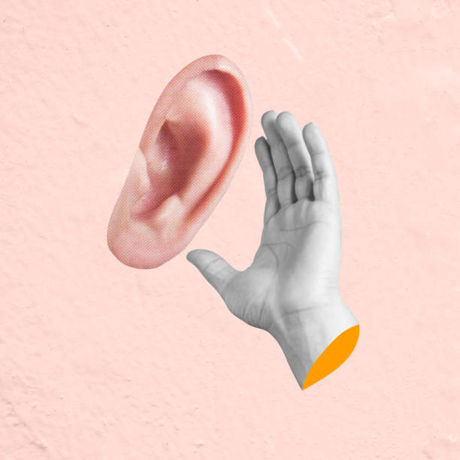

RIMePOP n°3
Le français dans tous ses états :
quand la dialectologie se fait pop !
PROGRAMME
18-20 novembre 2025
Università di Corsica, Corti
Mediateca L’Animu, Portivechju
avec le
Pr. Mathieu Avanzi, linguiste, Université de Neuchâtel - Suisse

Slide 2
RIMePOP n°3
RIMePOP 3 : Le français dans tous ses états : quand la dialectologie se fait pop ! avec Mathieu Avanzi
MARDI 18 NOVEMBRE 2025
13h00-15h00 : Documenter la variation régionale du français au XXIe siècle : méthodes et outils –FLLASHS, Campus Mariani
Conférence à destination des étudiants (cycle 1) de la FLLASHS, sur inscription.
16h00-18h00 : Numériser le patrimoine linguistique oral : traitement audio, export de texte et cartographie –UMR CNRS 6240 LISA, Bâtiment E. Simeoni
Conférence à destination des étudiants (cycles 2 et 3, doctorants, enseignants-chercheurs), sur inscription.
MERCREDI 19 NOVEMBRE 2025
14h00-16h00 : De la cagole au fraté : ce que les régionalismes du Midi et de Corse nous apprennent sur la langue et l’identité –Spaziu Natale Luciani, Campus Mariani
Conférence CCU grand public, ouverte à tous, entrée gratuite
Dans le sud de la France et en Corse, les mots qu’on utilise tous les jours — comme cagole, fraté, peuchère, tarpin ou pinzutu — ne sont pas de simples mots. Ils racontent une manière d’être, d’où l’on vient, et parfois aussi comment on est perçu. À travers des exemples tirés de la vie quotidienne, des romans, des médias ou des discussions, on s’interrogera dans cette conférence sur ce que ces expressions disent de notre identité, des clichés qu’elles véhiculent, ou de leur circulation. On verra aussi comment ces mots, parfois considérés comme non standards, trouvent leur place dans les dictionnaires, sont repris dans les discours publics. Au fond, ces régionalismes nous invitent à voir la langue française autrement : comme une langue multiple, vivante, et profondément enracinée dans les territoires.
JEUDI 2 0 NOVEMBRE 2025
18h00 : Pain au chocolat ou chocolatine ? Ce que les mots du quotidien révèlent du français d’aujourd’hui –Mediateca L’Animu, Portivechju - Conférence grand public, ouverte à tous, entrée gratuite
Faut-il dire pain au chocolat, chocolatine, couque au chocolat ou encore petit pain au chocolat ? Derrière cette variation apparemment anecdotique se cache une réalité linguistique riche et instructive sur l’état du français contemporain. Cette conférence propose d’explorer les enjeux que soulèvent les mots du quotidien : variation régionale, perceptions normatives, enjeux identitaires et dynamiques de prestige linguistique. À partir d’une étude de cas emblématique, celle de la viennoiserie au chocolat, nous aborderons la manière dont les données lexicales, cartographiées à grande échelle, permettent de mieux comprendre la diversité des usages et leur diffusion. On montrera également comment les débats autour de ces mots participent à une prise de conscience collective de la pluralité du français — bien au-delà du cliché folklorique. Entre science du langage, humour sociolinguistique et engagement citoyen, cette conférence interrogera ce que nos façons de parler disent, en réalité, de notre rapport à la langue.

Slide 3

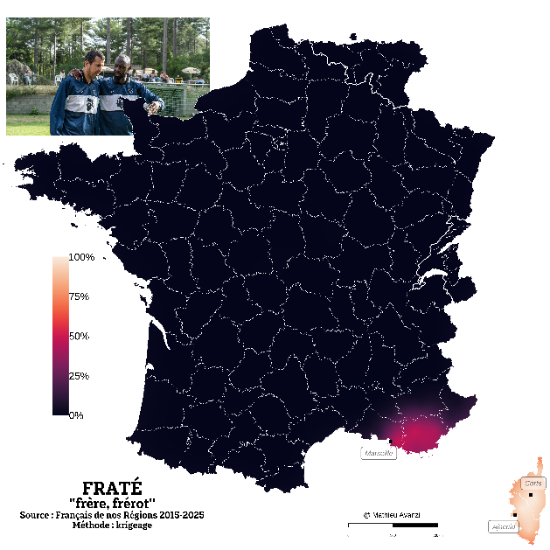

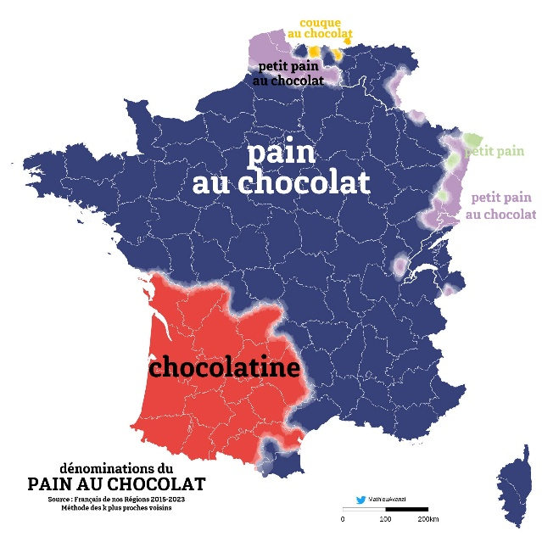
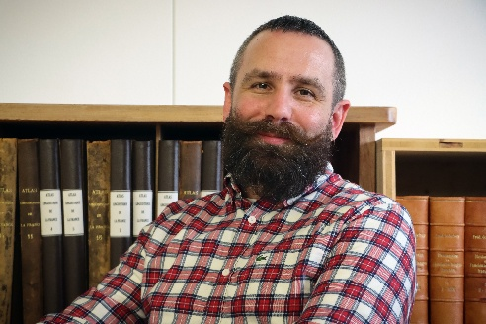
RIMePOP est un cycle de rencontres avec des acteurs de la culture méditerranéenne contemporaine (Rencontres et Echanges autour des Figures, Acteurs et Expressions de la Culture Méditerranéenne Pop et Contemporaine). Organisé deux fois par an, il s’inscrit dans les activités scientifiques du laboratoire UMR CNRS 6240 LISA (ICPP) et prévoit la participation systématique d’au moins une personnalité issue du domaine de la recherche, des arts, de la politique, etc. A chaque événement RIMePOP correspond une thématique en particulier, prégnante en Méditerranée et pouvant être liée à une réalité locale. Ici, c’est le champ scientifique de la sociolinguistique et sa vulgarisation, en lien avec les usages locaux, qui a été choisi.
https://francaisdenosregions.com/
L’invité :
Mathieu Avanzi est professeur ordinaire à l’Université de Neufchâtel en Suisse depuis 2022. Linguiste, spécialiste de Dialectologie galloromane et de sociolinguistique, il y dirige le Centre de dialectologie galloromane et d’étude du français régional. Ses travaux portent sur la variation du français dans l'espace (mots régionaux, expressions locales, variantes de prononciation et accents), et les rapports qu'entretiennent les français régionaux avec les dialectes galloromans. Il est aussi le créateur du programme Français de nos Régions, initié en 2015 et qui vise à récolter des matériaux de diverses sources en vue de documenter la variation régionale du français que l'on parle d'un bout à l'autre de la planète. Il comporte des enquêtes, un blog, un corpus et une application smartphone. Il est l’auteur d’une production scientifique fournie et d’ouvrages grand public comme l’Atlas du français de nos régions (2017), Comme on dit chez nous (2020 et 2023), Le fabuleux destin des mots (2024). Il est régulièrement invité dans des émissions TV (France 2, France 5, chaînes TV suisses), radio (France Inter) et médias en ligne (Brut). Sa venue en Corse est l’occasion d’évoquer les usages régionaux des mots, la méthodologie qu’il utilise et les modes de diffusion de ses travaux, via le projet résolument « pop » Français de nos régions sur les réseaux sociaux notamment.
Direction scientifique : Fabien Landron, UMR CNRS 6240 LISA
Contact : landron_f@univ-corse.fr
LABORATOIRE LIEUX IDENTITÉS ESPACES ET ACTIVITÉS UNIVERSITÀ DI CORSICA PASQUALE PAOLI - CNRS CAMPUS MARIANI – Bât. E. Simeoni - CORTI
Alitti_p@univ-corse.fr / +33 (0)4.20.20.24.52 umrlisa.univ-corse.fr

